Slide 1
vv. 179-300
Medea non adula Creonte; rivendica le sue origini nobili parlando al tiranno quasi da pari.
La sorte può mutare la ricchezza in povertà, il comando in sudditanza; l’unico bene permanente per i sovrani è il soccorso dato agli infelici.
Medea trasforma l’accusa di Creonte (i crimini con cui ha salvato la gioventù greca) in un grande merito.
Orfeo: abilissimo nel canto/suono della certa.
Castore e Polluce: fratelli di Elena.
Figli di Borea: Calais e Zete.

Slide 2
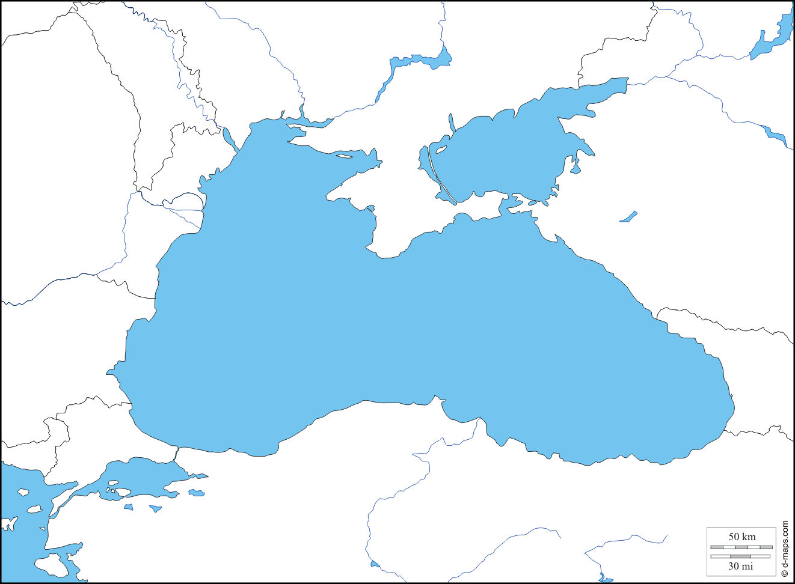
Scizia
Mar Nero (Ponto Eusino)
Fasi (Rioni)
Colchide
Bosforo
Termodonte

Slide 3
Dopo aver difeso se stessa Medea accusa Creonte:
Perché Creonte distingue fra lei e Giasone?
Creonte conosceva i suoi crimini anche quando l’aveva accolta a Corinto. Perché ora la caccia?
Creonte si ritiene clemente perché ha scelto per genero un esule, ma non sembra disposto ad ascoltare le suppliche di Medea né a rispondere alle critiche che la donna gli muove.
Accetta però di accogliere i suoi figli e di concederle un giorno.

